Slide 1
脂类与植物油
北京小汤山医院 梁英

Slide 2
PART ONE
身体脂肪简介及常见血脂检查

Slide 3
脂类
脂类是脂肪和类脂的总称。正常人体内，按体重计算，脂类为14%~19，肥胖者达30%以上
脂肪：有一分子甘油和三分子脂肪酸组成叫做甘油三酯，约占脂类的99%，脂肪大部分分布在皮下、大网膜，肠系膜以及脏器周围的脂肪组织中。人体脂肪含量受营养状况和体力活动等因素的影响有较大的变动，多吃脂肪和碳水化合物其含量增加，饥饿则减少
脂肪酸按饱和程度分类：
饱和脂肪酸（SFA）：碳链中不含双键
单不饱和脂肪酸（MUFA）：其碳链中只含一个不饱和键
多不饱和脂肪酸（PUFA）：其碳链中含两个或以上双键
含双键越多稳定性越低，越少稳定性越高

Slide 4
脂肪酸分类
脂肪酸按空间结构分类：
顺式脂肪酸：联结到双键两端碳原子上的两个氢原子都在链的同侧，天然食物中的油脂多为顺式脂肪酸
反式脂肪酸：联结到双键两端碳原子上的两个氢原子都在链的不同侧，人造黄油是植物油经氢化处理后制成的，在这个过程中植物油的双键与氧结合变成饱和键，使其形态由液体变成固态，结构由顺式变成反式。
有研究表明反式脂肪酸可以使低密度脂蛋白升高，高密度脂蛋白降低，增加心脑血管疾病风险，故不主张过多食用
按不饱和脂肪酸第一个双键的位置分类
n或ω从脂肪酸分子结构的甲基端碳原子算起分为n-3系、 n-6系、 n-7系、 n-9系，或 ω-3系、ω-6系、ω-7系、ω-9系。如果第一个双键所在碳原子的序号是3，就属于n-3系或 ω-3系脂肪酸，以此类推

Slide 5
类脂
类脂主要有磷脂、糖脂、胆固醇等
磷脂：磷脂是含有磷酸根、脂肪酸、甘油和氮的化合物，体内磷脂的含量仅次于甘油三脂，主要形式有甘油磷脂、卵磷脂、鞘磷脂。甘油磷脂存在于各种组织、血浆中，是构成细胞膜的物质并与机体的脂肪运输有关，卵磷脂又称为磷脂酰胆碱，存在于蛋黄和血浆中，，神经鞘磷脂存在与神经鞘中
糖脂：是含有碳水化合物、脂肪酸和氨基乙醇的化合物。包括脑苷脂类和神经苷脂。糖脂也是构成细胞膜所必需的
类固醇及固醇:类固醇是含有环戊烷多氢菲的化合物，常见的固醇有动物组织中的胆固醇和植物组织中的谷固醇

Slide 6
脂类的生理功能
脂肪的生理功能：
供给能量：人体消耗的能量40%~50%来自于脂肪，其中包括从碳水化合物转化来的脂肪。每克脂肪在体内氧化可供给能量9千卡
促进脂溶性维生素吸收：维生素A、D、E、K的吸收都需要脂肪的参与
维持体温、保护脏器：脂肪是热的不良导体，在皮下可阻止体热散失。脏器周围的脂肪可缓冲机械冲击、固定和保护脏器
增加饱腹感：脂肪在胃内停留时间长，使人不易感到饥饿
提高膳食感官性状：脂肪可是膳食增味添香

Slide 7
脂类的生理功能
类脂的生理功能：
类脂的主要功能是构成身体组织的重要组分以及一些重要的生理活性物质
磷脂与蛋白质结合形成的脂蛋白是细胞膜和亚细胞器膜的重要成分，对维持膜的通透性有重要作用
胆固醇是所有体细胞的构成成分，并大量存在于神经组织，胆固醇还是胆酸、7-脱氢胆固醇、维生素D、性激素、黄体酮、前列腺素、肾上腺皮质激素等生理活性物质和激素的前提物，是机体不可缺少的营养物质
鞘磷脂是神经鞘的重要组成成分，可保持神经鞘的绝缘性。脑磷脂大量存在于脑白质，参与神经冲动的传导。

Slide 8
脂类的生理功能
必须脂肪酸：是指机体不能合成，必须从食物中摄取的脂肪酸有亚油酸和α-亚麻酸。 α-亚麻酸可以作为ω系脂肪酸的前体可转变生成20碳五烯酸（EPA）和二十二碳六烯酸（DHA）等脂肪酸。
必须脂肪酸的生理功能：
构成细胞膜和线粒体的重要组成成分，参与磷脂的合成，并以磷脂的形式存在于细胞膜和线粒体。缺乏时皮肤出现水代谢紊乱，出现湿疹样病变
合成前列腺素的前体：前列腺素存在于许多器官中，有多种生理功能
参与胆固醇代谢：胆固醇需要与亚油酸形成胆固醇亚油酸脂后，才能在体内转运，如果缺乏胆固醇不能正常代谢，容易沉积在动脉壁上
参与动物精子的形成;膳食中长期缺乏必须脂肪酸，动物可出现不孕症
维护视力：DHA是维持视网膜光感受体功能所必需的脂肪酸，缺乏时可造成视力减退。长期缺乏α-亚麻酸对调节注意力和认知过程也有不良影响
但是过多摄入必须脂肪酸，也可使体内氧化物、过氧化物增加，对机体产生不利影响。

Slide 9
血脂的成分
（1）与临床密切相关的血脂成分主要包括胆固醇（TC）和甘油三酯（ TG）
（2）血液中胆固醇（TC）和甘油三酯（ TG） 主要存在于脂蛋白中，包括乳糜微粒（chylomicron，CM）、极低密度脂蛋白（very low-density lipoprotein，VLDL）、中间 密度脂蛋白（intermediate-density lipoprotein，IDL）、 低密度脂蛋白（low-density lipoprotein，LDL）、高密度脂蛋白（high-density lipoprotein，HDL）和 Lp(a)

Slide 10
血脂检测项目
（1）临床血脂检测的常规项目包括总胆固醇（TC）、甘油三酯（ TG）、低密度脂蛋白胆固醇（LDL-C） 和高密度脂蛋白胆固醇（ HDL-C）；载脂蛋白 A1 （ApoA1）、载脂蛋白 B （ApoB）、脂蛋白 (a) Lp(a) 等已被越来越多临床实验室作为血脂检测项目
（2）非 HDL-C 可通过计算获得，是降脂治 疗的次要干预靶点

Slide 11
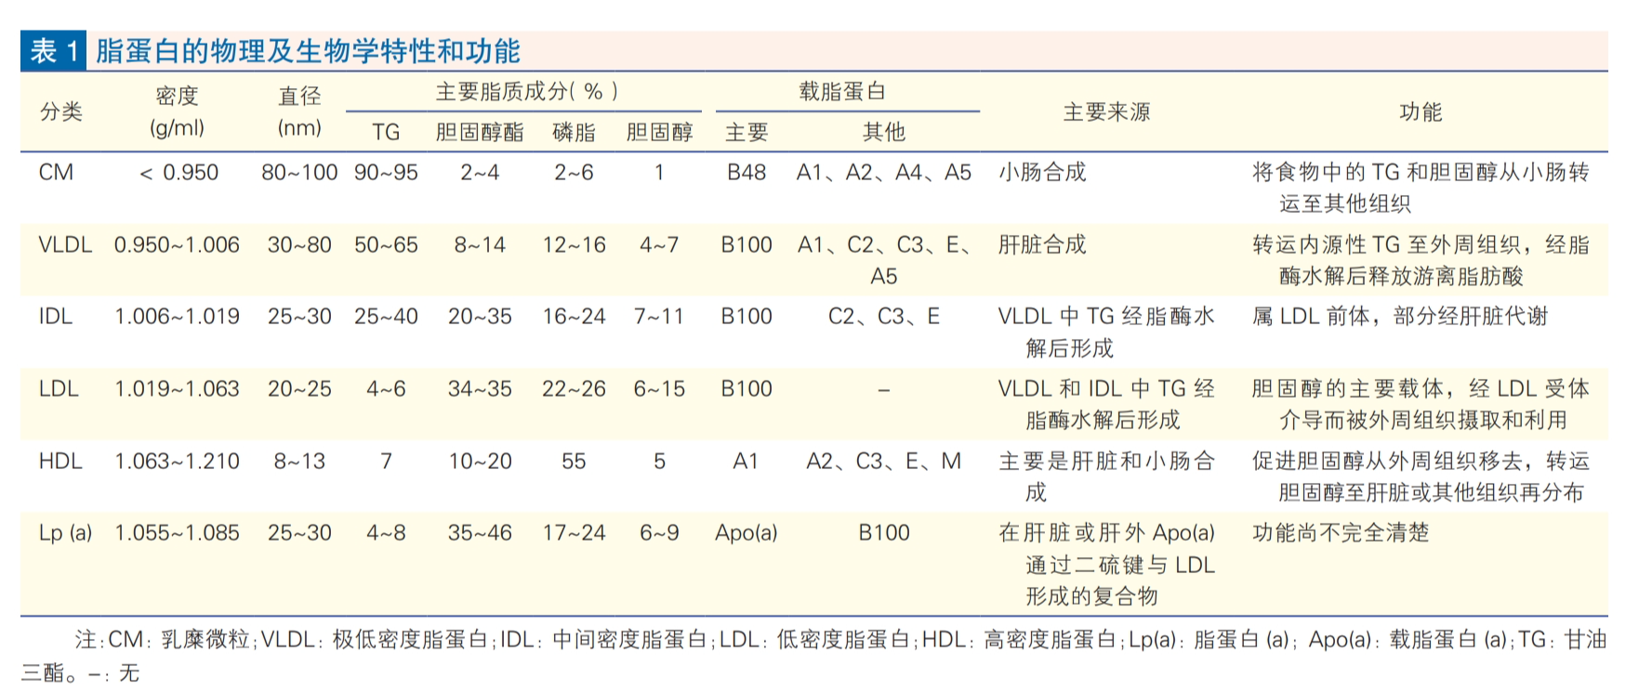
脂蛋白的物理及生物学特性和功能

Slide 12
总胆固醇 TC
总胆固醇 TC 是指血液中各脂蛋白所含胆固醇之总和。 影响 TC 水平的主要因素有：（1）年龄与性别：TC 水平常随增龄而增高，但 到 70 岁后不再上升甚或有所下降，中青年女性低于 男性，女性绝经后 TC 水平较同年龄男性高
（2）饮食习惯：长期高胆固醇、高饱和脂肪酸 摄入可造成 TC 升高
（3）遗传因素：与脂蛋白代谢相关酶或受体基 因发生突变，是 TC 显著升高的主要原因

Slide 13
低密度脂蛋白 LDL
低密度脂蛋白 LDL 由 VLDL 转化而来，LDL 颗粒中约含 50% 的胆固醇，是血液中胆固醇含量最多的脂蛋白，故 称为富含胆固醇的脂蛋白。由于 LDL 颗粒小，即使 LDL-C 的浓度很高，血清也不会混浊。 LDL 中的 Apo 95% 以上为 ApoB100。LDL 将胆 固醇运送到外周组织，大多数 LDL 是通过肝细胞和 肝外组织的 LDL 受体（LDL receptor，LDLR）进行分 解代谢。LDL 在动脉粥样硬化的发生和发展中起着 关键作用。此外，由于不同的理化、代谢和功能的 差异导致 LDL 颗粒间存在一定的异质性。根据颗粒 大小和密度高低不同，可将 LDL 分为不同的亚组分， 包括大而轻、中间型及小而密的 LDL（small dense low-density lipoprotein，sdLDL），后者可能具有更强 的致动脉粥样硬化的作用 [

Slide 14
高密度脂蛋白 HDL
高密度脂蛋白 HDL 主要由肝脏和小肠合成，为颗粒最小的脂 蛋白，其中脂质和蛋白质部分几乎各占一半。HDL 中的 Apo 以 ApoA1 为主。HDL 也是一类异质性脂 蛋白，可分为不同亚组分。这些 HDL 亚组分在形状、 密度、颗粒大小、电荷和抗动脉粥样硬化特性等方 面均不相同。
HDL-C 高低明显受遗传因素的影响。严重营养不良者， 伴随血清TC明显降低，HDL-C 也低下。肥胖者 HDL-C 也多偏低。吸烟可使 HDL-C 下降。糖尿病、肝炎和肝硬化等疾病状态可伴有低 HDL-C。高TG血症患者往往伴有低 HDL-C。而运动可使 HDL-C 轻度升高。

Slide 15
甘油三酯
甘油三酯 TG 除受遗传因素影响外，后天因素也有明显 影响，并与种族、年龄、性别以及生活习惯（如饮食、 运动等 ）有关。TG 水平个体内与个体间变异均较大， 同一个体的 TG 水平受饮食和不同时间等因素的影 响，故同一个体在多次测定时，TG 值可能有较大 差异 [37-38]。人群中血清 TG 水平呈明显的偏态分布。 无论血脂有无异常，餐后 TG 水平都可增高（约 0.3 mmol/L）

Slide 16
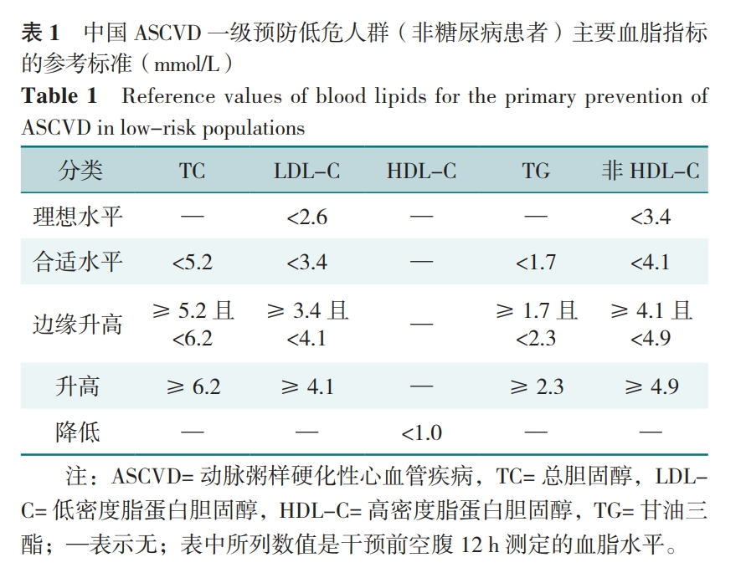

Slide 17
PART TWO
油的营养成分和作用

Slide 18
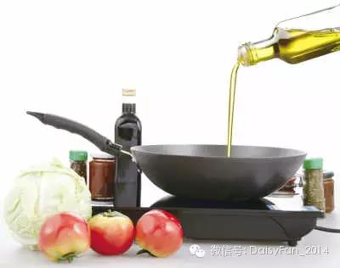
油的营养成分
通常说的油主要是由甘油和脂肪酸组成的三酰甘油酯，俗称甘油三酯，其中甘油的分子比较简单，而脂肪酸的种类和长短却不相同，占99%以上
动物油几乎不含维生素，但肝脏富含维生素A和D，奶和蛋类的脂肪也富含维生素A和D；植物油富含维生素E，这些脂溶性维生素是维持人体健康所必需的
植物油主要含有维生素E、K、钙、铁、磷、钾等矿物质，还有生物活性物质如花生油中还含有甾醇、麦胚酚、磷脂、维生素E、胆碱，大豆油含有丰富的卵磷脂等

Slide 19
常见高脂食物脂肪含量
辣椒油100克，胡麻油100克，橄榄油99.9克，花生油99.9克，大豆油99.9克，菜籽油99.9克，麦芽油99.9克，香油99.7克，色拉油99.7克
猪油（炼制）99.6克，黄油98克，奶油97克，酥油94.4克，牛油92克，猪网油88.7克，猪油（板油）88.7克，肥膘肉88.6克，猪肉(肥)88.6克，羊油88克，猪肋条肉（五花肉）59克
松子仁70.6克，核桃58.8克，松子（炒）58.5克，葵花子仁53.4克，开心果53克，花生酱53克，榛子仁（炒）52.9克，南瓜子（炒）52.8克，芝麻酱52.7克，杏仁（炒）51克，花生（炒）48克，花生仁（炸）47.1克，黑芝麻46.1克，西瓜子仁45.9克，甜杏仁45.4克
腊肉(生)48.8克，炸薯片48.4克，腊肠48.3克，鸭皮50.2克，北京填鸭41.3克。

Slide 20
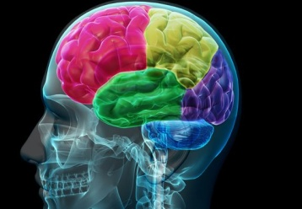


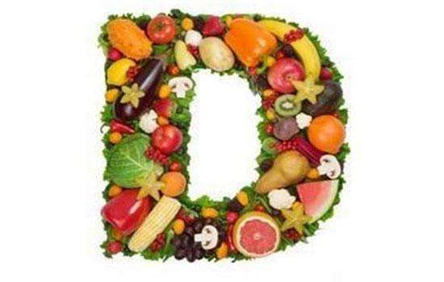
油对人体的作用
维护系统功能
维生素的吸收
免疫系统乃至生殖系统的正常运作，视觉发育、皮肤健康
一些非常重要的维生素需要膳食中脂肪的帮助我们才能吸收，如维生素 A、D、E、K等
脑功能
参与代谢
构成细胞膜的重要组分，大脑智力发育的第一营养素
人体主要的能量来源之一固醇类激素具有营养、代谢及调节功能
有些脂肪酸是人体自身不能合成的，我们必须从膳食中摄取，大量摄入这些被称为多不饱和脂肪酸的分子，有助于健康和长寿脂类也是组成生物体的重要成分

Slide 21
PART THREE
食用油的分类和特点

Slide 22
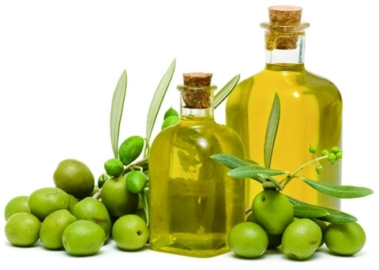
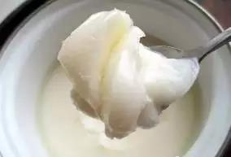
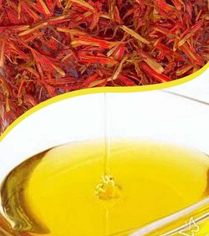
脂肪酸的分类
脂肪酸分三大类：饱和脂肪酸、单不饱和脂肪酸、多不饱和脂肪酸
植物油：单不饱和脂肪酸，如
橄榄油，主要含油酸
动物油：饱和脂肪酸
油的主要成分
植物油：多不饱和脂肪酸，如红花籽油，主要含亚油酸

Slide 23
食用油中各种成分的作用和特点
多不饱和脂肪酸
亚麻酸：多不饱和脂肪酸，必需脂肪酸，为人体健康所必需，但人体不能制造，最不稳定，非常容易氧化，3~6个双键，不耐高温。促进心血管健康，解除关节酸痛不适，增进专注力，舒解压力，消除偏头痛，令皮肤焕发青春健康，降血糖预防糖尿病
亚油酸：多不饱和脂肪酸，属于必需脂肪酸，为人体健康所必需，人体不能制造，必须从食物中获得，容易氧化，大量存在于植物油中。能协调激素水平，帮助纾缓经前不适。有益于皮脂腺的新陈代谢，纾缓皮肤过敏及湿疹症，可预防皮肤干燥及缺水现象，保持肌肤健康。帮助提升好胆固醇，降低坏胆固醇水平
多不饱和脂肪酸
单不饱和脂肪酸
油酸：单不饱和脂肪酸，含一个双键，相对稳定，不容易氧化。可以防止发生高血脂症、脂肪肝和保护心脏，有助于减少高血压病、冠心病、脑中风等富贵病的发生风险
饱和脂肪酸
饱和脂肪酸：最大的特点稳定性非常好，耐高温，没有想象中可怕

Slide 24
PART FOUR
常见食用油的用法

Slide 25
各种油脂的主要差别，除了风味之外，主要是脂肪酸种类和比例之间的差异。按这些特点来分类，大体可以把常用油脂分为以下几大类

Slide 26
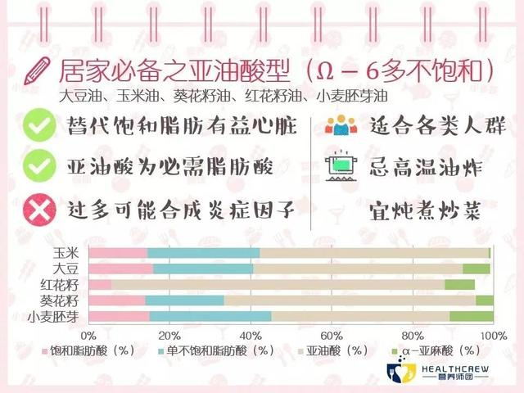
高亚油酸型-Ω-6

Slide 27
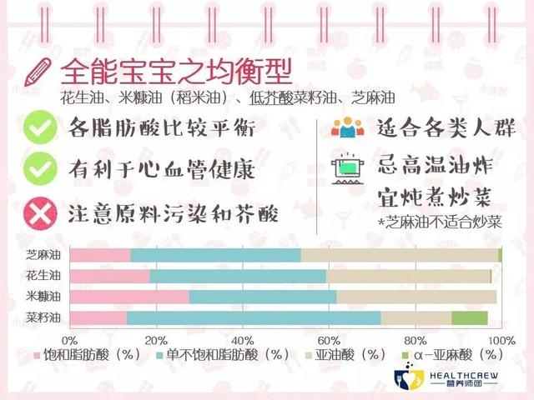
比例相对均衡的油
芥花油（进口低芥酸菜籽油）也适合用来炒菜。酸构成和橄榄油更接近一些，单不饱和脂肪酸（油酸）比例最高，对控制血脂而言也比较好

Slide 28
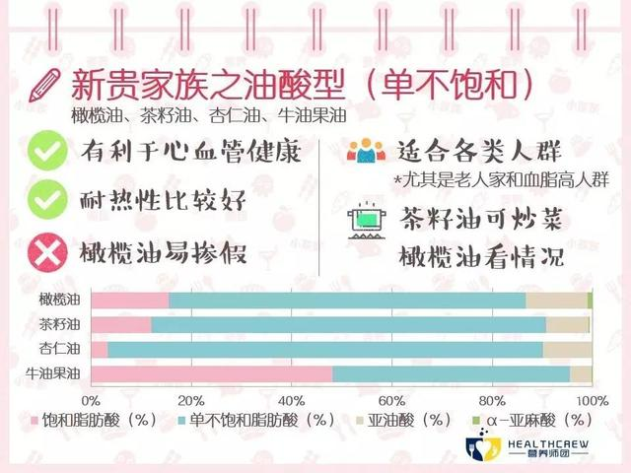
单不饱和脂肪酸为主的油
而橄榄油的烟点在摄氏 240～270 度之间，这已经远高于其它常用食用油的烟点值，因而橄榄油能反复使用不变质，是最适合煎炸的油类，但是煎炸的过程可能会损失维生素E等

Slide 29
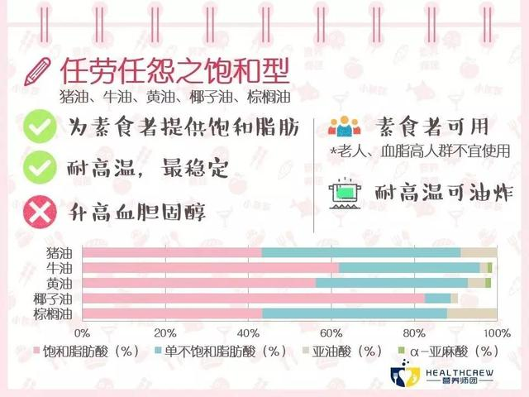
饱和脂肪酸

Slide 30
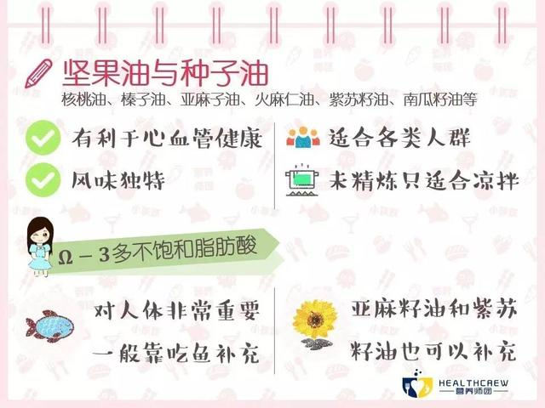
高亚麻酸型- Ω-3

Slide 31
温度对油的影响
油温超过180℃，油脂就会发生分解或聚合反应.植物油的熔点都低于37℃，动物油的熔点一般在45-50℃。当油温高达200℃以上时，其中的甘油就会分解，产生出一种叫“丙烯醛”的气体－－油烟的主要成分。
“丙烯醛”是一种对人体呼吸道、消化道和眼睛有害的刺激性物质，能引起流泪、呛咳、厌食、头晕等症状。另外，由于“丙烯醛”的生成，还会使油产生大量的过氧化物，是一种致癌的有害物质
油温100多度即可，但很难控制.所以在不妨碍杀灭微生物的条件下，鲜菜热油快炒还能使蔬菜中的维生素损失较少，其中维生素C可保留60%- 70%，维生素B和维生素A保留更多

Slide 32
PART FIVE
食用油的挑选和保存

Slide 33
食用植物油的加工
浸出法： 浸出法是采用溶剂油（六号轻汽油）将油脂原料经过充分浸泡后进行高温提取， 经过“六脱”工艺（即脱脂、脱胶、脱水、脱色、脱臭、脱酸）加工而成，最大的特点是出油率高。浸出油要经过经过“六脱”工艺， 可以祛除许多人所不喜欢的豆腥味。高含油油料采用预榨——浸出法，如油菜籽等；低含油油料采用直接浸出法，如大豆等。浸出法加工的油清亮、无味，烟点高
压榨法：压榨法利用施加物理压力把油脂从油料中分离出来，来源于传统作坊的制油方法，现在的压榨法已经是工业化的作业。压榨法由于不涉及添加任何化学物质，榨出的油各种成分保持较为完整，但缺点是出油率低。分为冷榨和热榨。而某些油料中可产生特殊风味的油脂 ，为保持其产品不失去原有的风味，多采取压榨法取油，如芝麻油、花 生油等油脂的生产。压榨油一般就经过初步的脱酸和脱胶就行了

Slide 34


土榨油比精制油更好吗？
土榨油：与压榨油相比制取工艺没有区别，都是一样的，只是机器大小区别而已。但是，在最终品质上就有区别了，大品牌压榨油经压榨后，要经过十几道工序的精炼加工，即便是经过一两年也不会变质，而土炸的油，过了一个夏天就会出现酸败等现象

Slide 35
油的品级
质纯、味淡、色浅，烟点高，熔点低，既可用作凉拌油和罐头用油，也可用于其他烹饪
质纯、味淡、色泽稍深，烟点高，适于家庭的各种烹调方式
具有品种油脂所固有的气味和滋味，无异味，油色较深，烟点较低，但煎炸出的食品具有相应的风味和颜色，常为喜好其固有风味的消费者和普通餐饮业选用

Slide 36
怎样选油
喜好特有风味的可以选购压榨工艺生产的油，它在风味上相对浓郁，并且未经有机溶剂处理，天然营养成分损失少。而对于含有较多的有一定毒性、可影响风味或不利于贮存的物质 （例如菜籽油中的芥酸、大豆油中的豆腥味、棉籽油中的棉酚等）的品类油，则应该选择经过精练处理的油
要选择包装上有质量安全认证标志“QS”的产品，因为仅从外观无法分辨出食用油的实际组成，难免有不法商贩通过掺杂掺假掺劣 （例如掺入相对便宜的品类油、掺入地沟油、加入香精）等手段来欺骗消费者，劣质花生油中可能存在黄曲霉毒素超标的问题。而取得“QS”认证的企业受到各级质量技术监督部门的严格监检，各种品类油的正规生产都必须符合相应的国家标准或行业标准

Slide 37
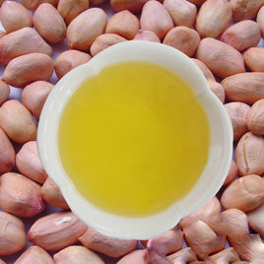
食用油的保存
储存容器
储存温度
避免高温，温度越低越不容易氧化当环境温度较低时，花生油、棉籽油会出现凝固或沉淀，芝麻油也会出现一定程度的凝固或析出，这些都是正常现象。可以将已启封但可能较长时间不用的油放于冰箱中冷藏
食用油的包装材料不能使用普通塑料，因为普通塑料中的增塑剂能逐渐溶解于油脂中，最适合的贮存容器可以是深色玻璃或不锈钢材料
储存环境
其他
尽量买小包装，如果大包装可以分装成小包装，减少反复开启见空气氧化与空气接触，故在启封后尽快用完，特别是含不饱和脂肪酸较多的油不宜久存。用过的油瓶不要再反复盛装。另外盛装时，盛装的容器要干燥清洁
避光、干燥的环境。光、氧气、金属离子、水分等因素均能加速油脂的酸败氧化

Slide 38
PART FIVE
食用油的挑选和保存

Slide 39
用油小窍门
油烧七分热就好，不要热到冒烟才烹调食物，“热锅凉油”是炒菜的一个诀窍，直接将冷油和食物同时炒，如油炸花生米，这样炸出来的花生米更松脆、香酥，避免外焦内生
精炼程度高的油烟点相对提高，反复使用的油烟点会下降
每次用完油，应及时将瓶盖盖紧，用过的油不要倒入新油中，炸过的油用来炒菜为宜，要尽快用完，不要反复使用
当油的体态变混浊、变稠，色泽异常、变深，发烟浓，起泡多，哈喇味严重时，应该弃用

Slide 40
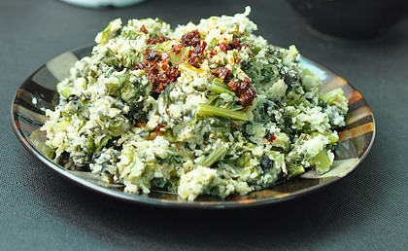
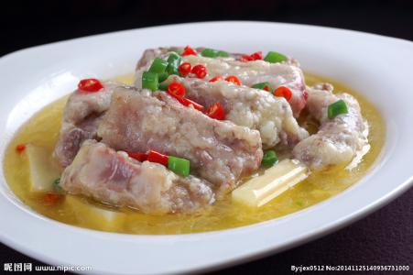
做菜少油的办法
蒸 菜
蔬菜直接上锅蒸，或用米粉、玉米粉、小麦粉、黄豆粉先拌一下再蒸。蒸的时间按不同蔬菜的质地，从3分钟到30分钟不等。优点是没有油烟，营养素损失最少，烹调后体积缩小适合大量吃蔬菜，非常少油，只要在调味汁中加一点香油或芝麻酱就可以了。唯一的麻烦是需要熟悉各种蔬菜蒸制的最佳时间，比如绿叶菜，三五分钟之内就要取出，绝对不能久蒸，否则口感不好。

Slide 41
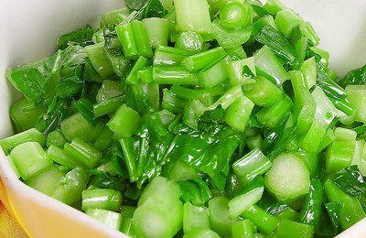
做菜少油的办法
油水煮菜
（包括用各种肉汤鸡汤）：先放一小碗水（200~250克）煮开，加一勺香油（8克），然后把绿叶蔬菜（300克）放进去煮两三分钟。水不多，不能淹没蔬菜，但蔬菜只要翻两下就能受热，本身还能出水，所以无需太多水。煮好之后，按自己的喜好加点调料就行了。优点是煮菜时最后放盐可减少营养素损失；汤全喝掉，所以溶在汤里的营养不会浪费，只有少量的加热损失。只要控制煮菜时间不过长，营养素损失率低于焯煮法。和无油焯煮法相比，油煮菜放了少量油或使用肉汤鸡汤，使蔬菜口感滋润，颜色明亮，牙口不好的老人孩子都容易接受。和油炒菜相比，这种方法完全不产生致癌物，也能省油。因为只需放一小勺油就可以煮一大锅菜，而一小勺油无法炒出一盘好吃的菜。因此这种方法很值得推荐

Slide 42
THANK
YOU
PRESENTED BY OfficePLUS

